Slide 1
Zaželi – želim više

Slide 2
Partneri projekta
Ministarstvo rada, mirovinskog sustava, obitelji i socijalne politike,
Hrvatski zavod za zapošljavanje, Ured za financiranje i ugovaranje projekata Europske unije
s jedne strane,
i korisnik bespovratnih sredstava iz Europskog socijalnog fonda Hrvatski Crveni križ Općinsko društvo Crvenog križa Dvor s druge strane usuglasili su se te potpisali ugovor o projektu Zaželi – želim više.
TRAJANJE PROJEKTA
Ugovor o projektu je potpisan 28.12.2022. te traje do 28.08.2023. dok su pripadnice ciljane skupine počele sa radom 27.02.2023. te će završiti 31.07.2023.
VRIJEDNOST PROJEKTA
Ukupna vrijednost projekta iznosi 876.116,80 kuna odnosno 116.280,68 eura.

Slide 3
SVRHA PROJEKTA
Osnovni cilj projekta je zapošljavanje i obrazovanje 18 žena sa završenim osnovnim ili srednjoškolskim obrazovanjem koje ujedno zbog svoje nezaposlenosti ulaze u kategoriju ranjive (ciljane) skupine teže zapošljive na tržištu rada.
Očekivani rezultat: kroz projekt 18 žena imati će zaposlenje na 6 mjeseci i na taj način se utječe na smanjenje njihove socijalne isključenosti u lokalnoj zajednici. Isto tako, smanjiti će se stopa nezaposlenih žena, te zaposlenjem prestaju biti pripadnice ranjive skupine i imati će daleko veće mogućnosti za kvalitetniji način života za sebe i svoje obitelji.
Projekt se provodi na području Općine Dvor u Sisačko-moslavačkoj županiji. Na tržištu rada kao problem se navodi teže zapošljavanje žena, zbog neučinkovite interakcije tržišta rada i obrazovnog sustava.
Dodatni problem nezaposlenima predstavlja život na području koje je zbog negativnih posljedica Domovinskog rata i danas u vrlo teškoj situaciji zbog masovnog iseljavanja radno sposobnog stanovništva, nedostatka radnih mjesta, prometne izoliranosti i sve starijeg stanovništva. Upravo zbog takve situacije događa se gubitak motivacije za traženjem zaposlenja i gubitka nade da će se ikada zaposliti.

Slide 4
Sa druge strane imamo sve veći broj starijeg stanovništva. Navodi se da su osobe koje nemaju stečen stupanj srednjoškolskog obrazovanja, mlade osobe i žene posebno podzastupljeni na tržištu rada.
Unutar Sisačko-moslavačke županije, ODCK Dvor (Općina Dvor) zabilježen je veliki broj stanovnika treće dobi koji pretežno žive u samačkim domaćinstvima.
Prema istraživanjima ODCK Dvor i CZSS Hrvatska Kostajnica imamo preko 550 korisnika kojima je potrebna njega i pomoć kući. Glavni problem je što su teritorijalno udaljeni te nisu u mogućnosti otići sami u dućan po namirnice, doktoru ili po lijekove.
Iz dugogodišnjeg iskustva u radu sa korisnicima, evidentirano je da im je potrebna pomoć oko kućanskih poslova, pripremanja toplih obroka, dostava lijekova, pomoći pri kupanju, vođenje brine oko zdravstvenih potreba korisnika, previjanja rana i obavještavanja liječnika obiteljske medicine o njihovom zdravstvenom stanju.
Zapošljavanjem 18 žena ciljane skupine koje se nalaze u nepovoljnom položaju poboljšat ćemo kvalitetu života krajnjih korisnika programa tj. osoba treće životne dobi i utjecati na smanjenje socijalne isključenosti kako ciljane skupine tako i krajnjih korisnika.

Slide 5
Rad sa korisnicima
18 žena će obilaziti 115 korisnika, te im pružati pomoć u svakodnevnim kućanskim poslovima, nabavi namirnica, lijekova itd.
Svaki korisnik će jednom mjesečno dobiti higijenski paket koji će sadržavati osnovne higijenske potrepštine koje će olakšati život krajnjim korisnicima kao i rad pripadnicama ciljane skupine.
Korisnicima smo obuhvatili područje Zamlače, Struge, Hrtić, Dvora, Dobretina, Javornika, Matijevića, Žirovca, Ljubine, Grabovice, Pedlja, Šakanlija, Komore, Ćora, Kepčija, Oraovice, Javornja, Gaga itd.)

Slide 6
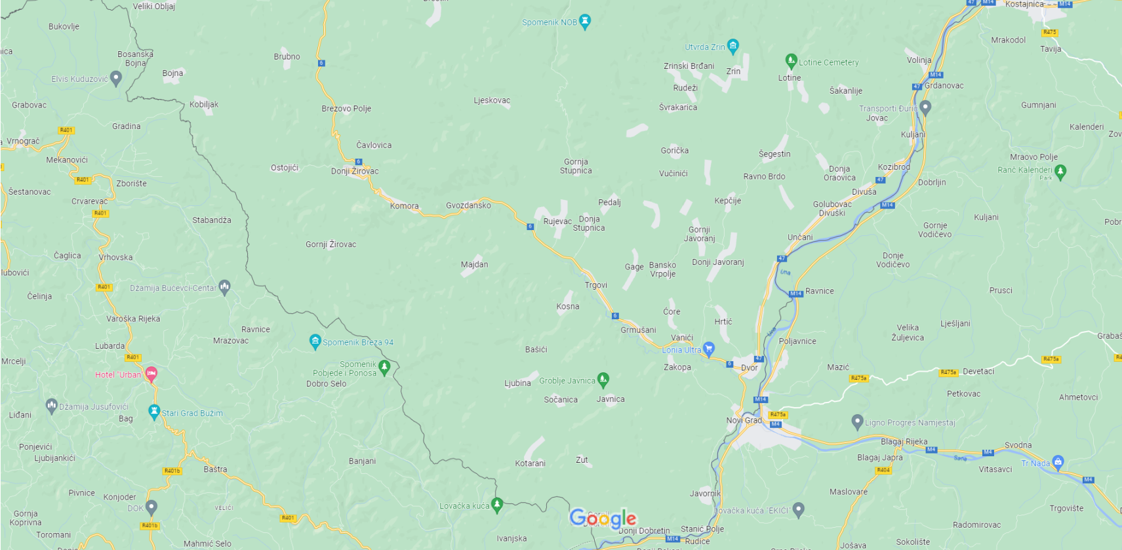
Karta područja korisnika projekta Zaželi – želim više

Slide 7
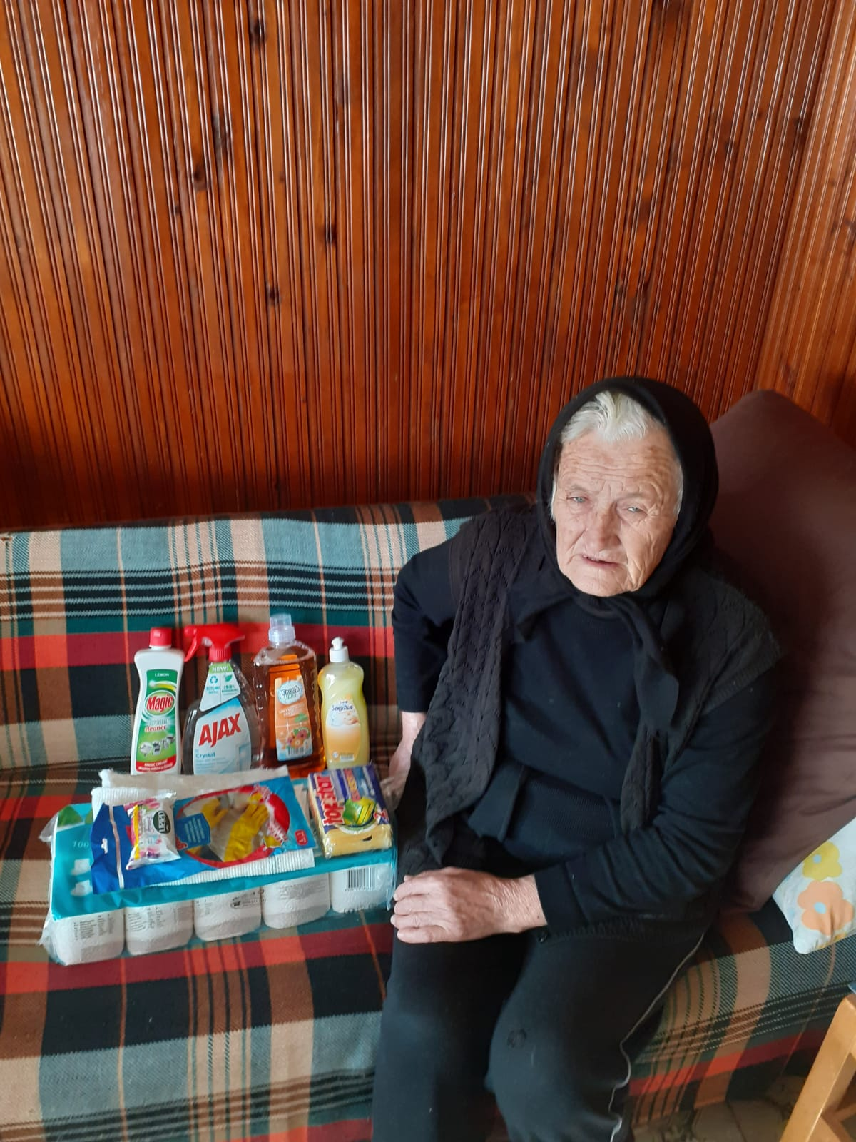
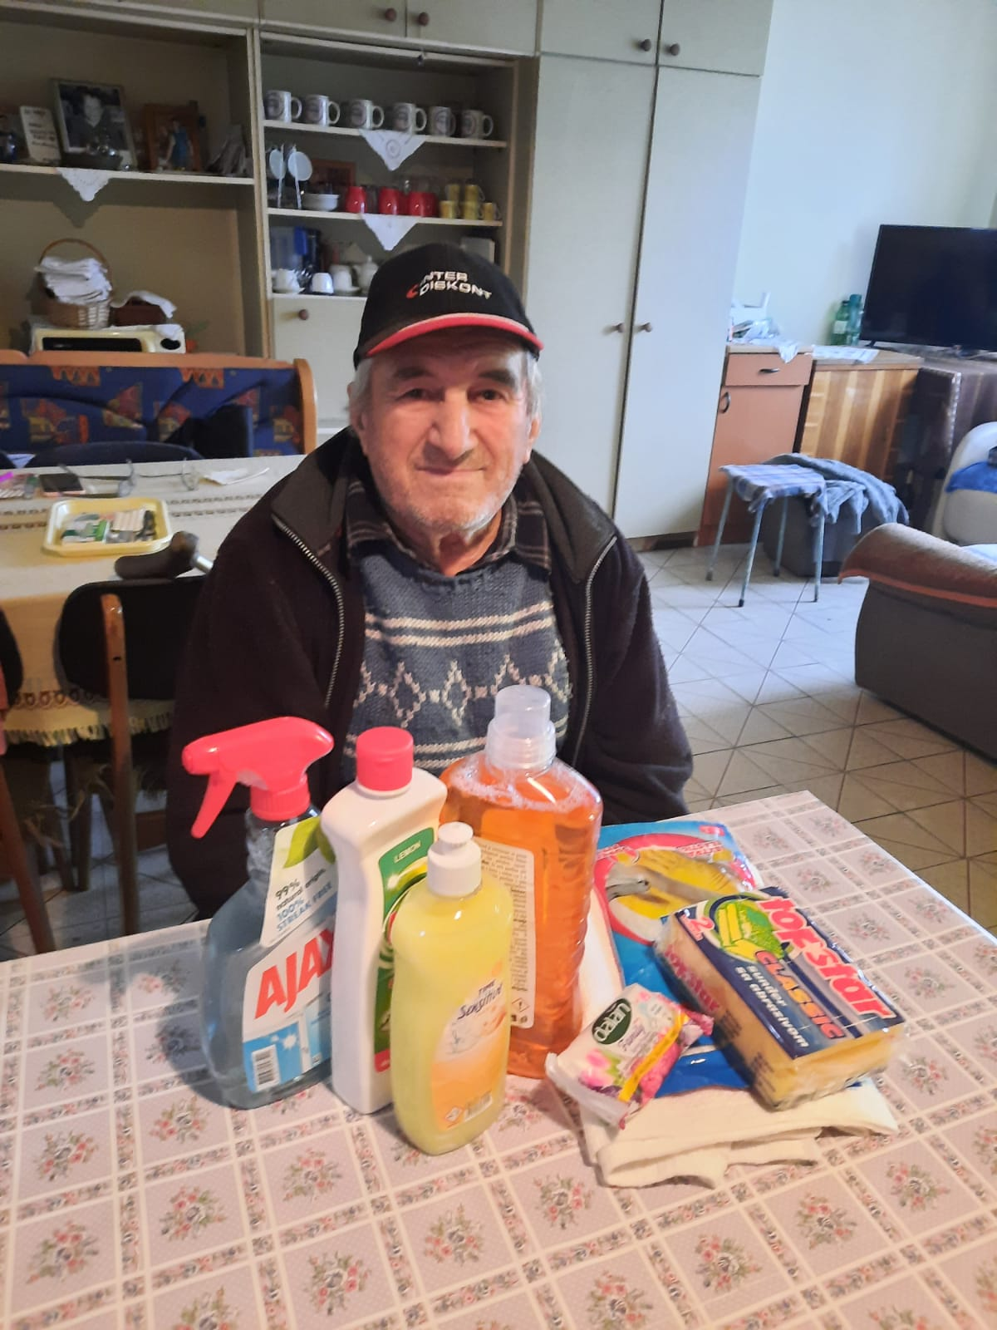
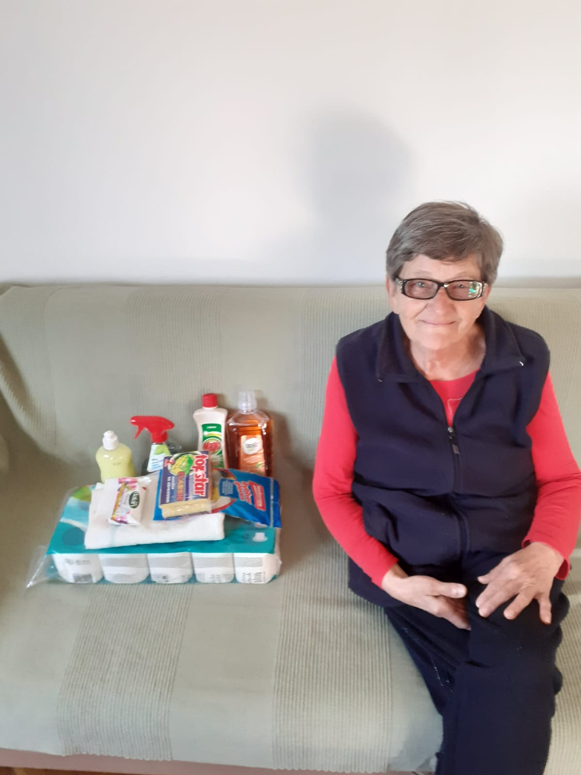
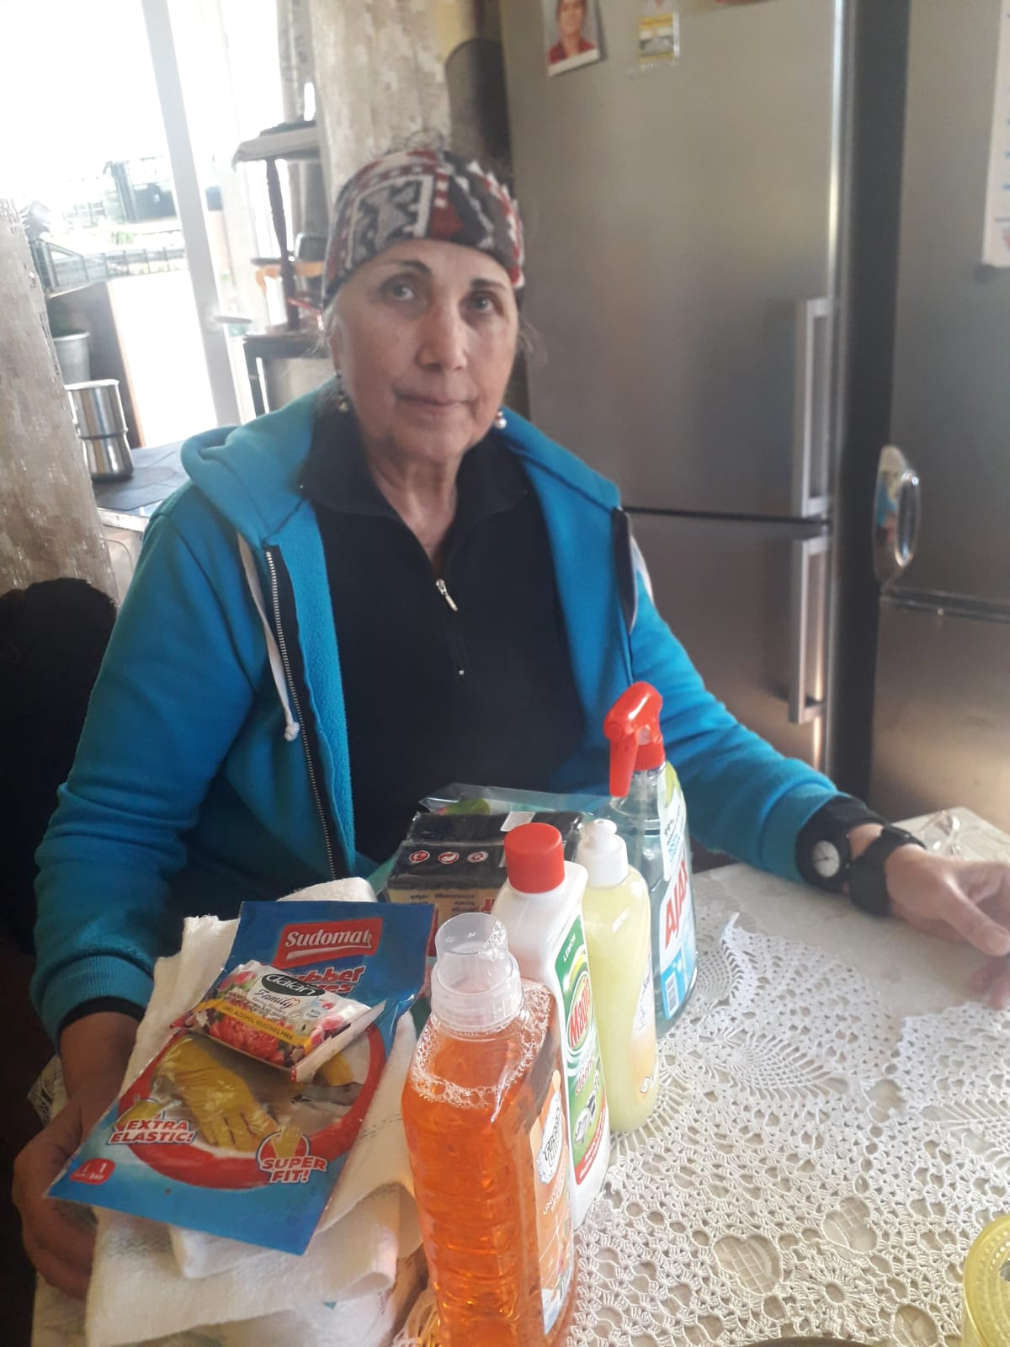
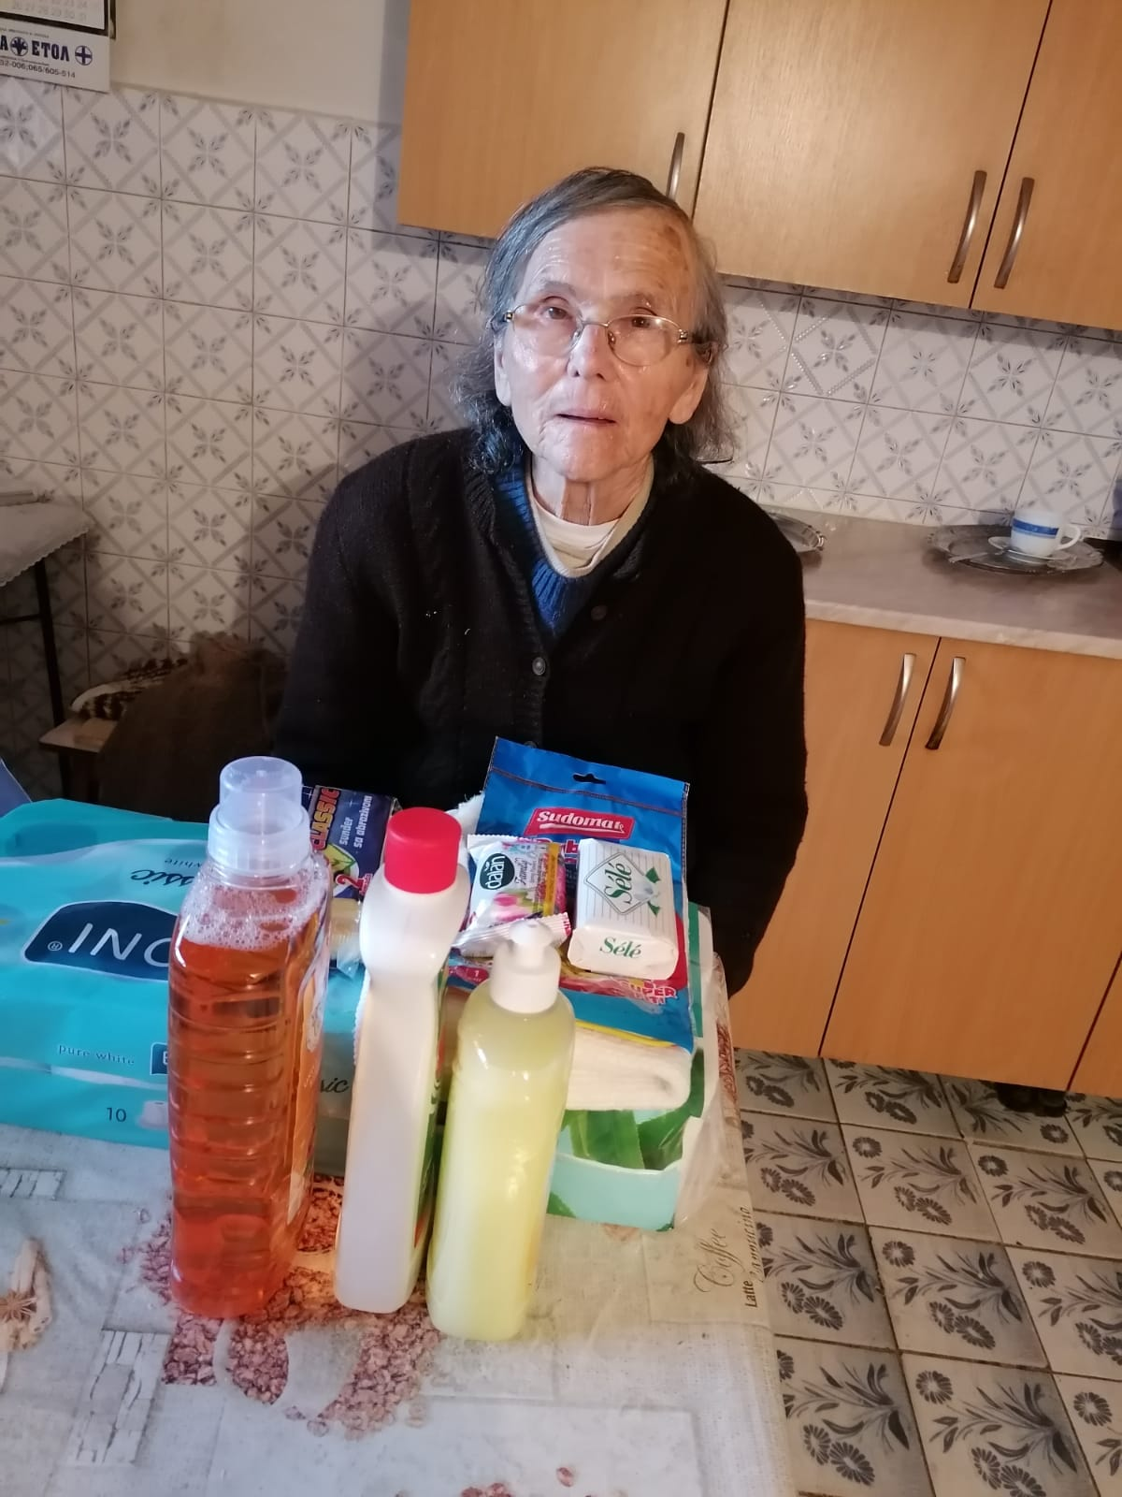
Slike podjele paketa

Slide 8
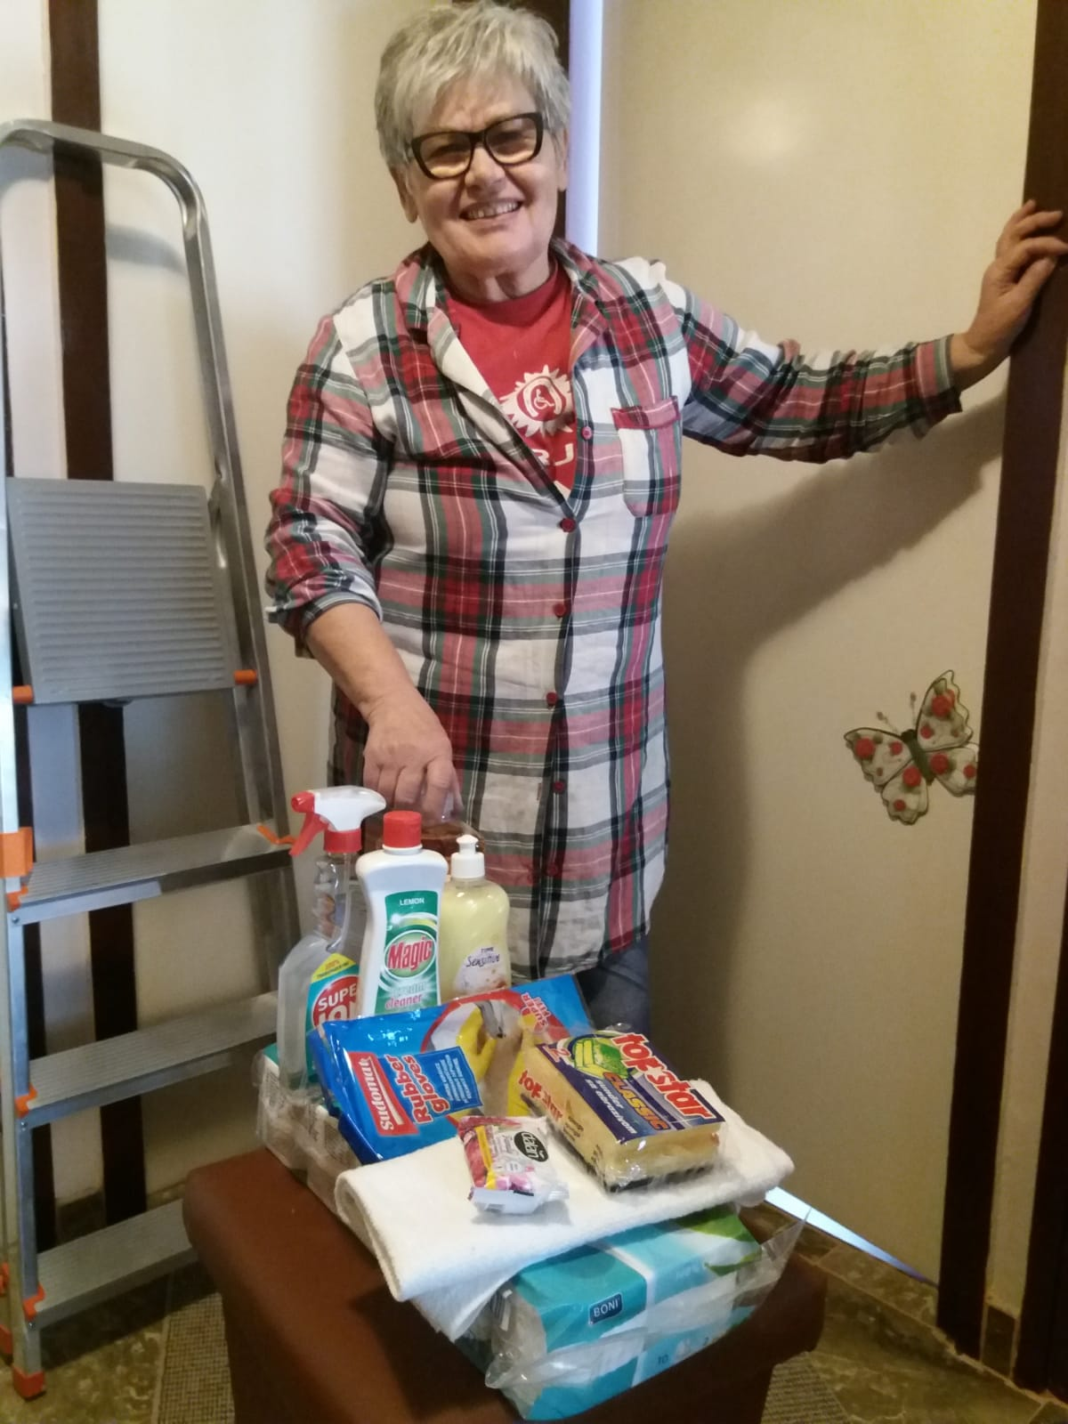
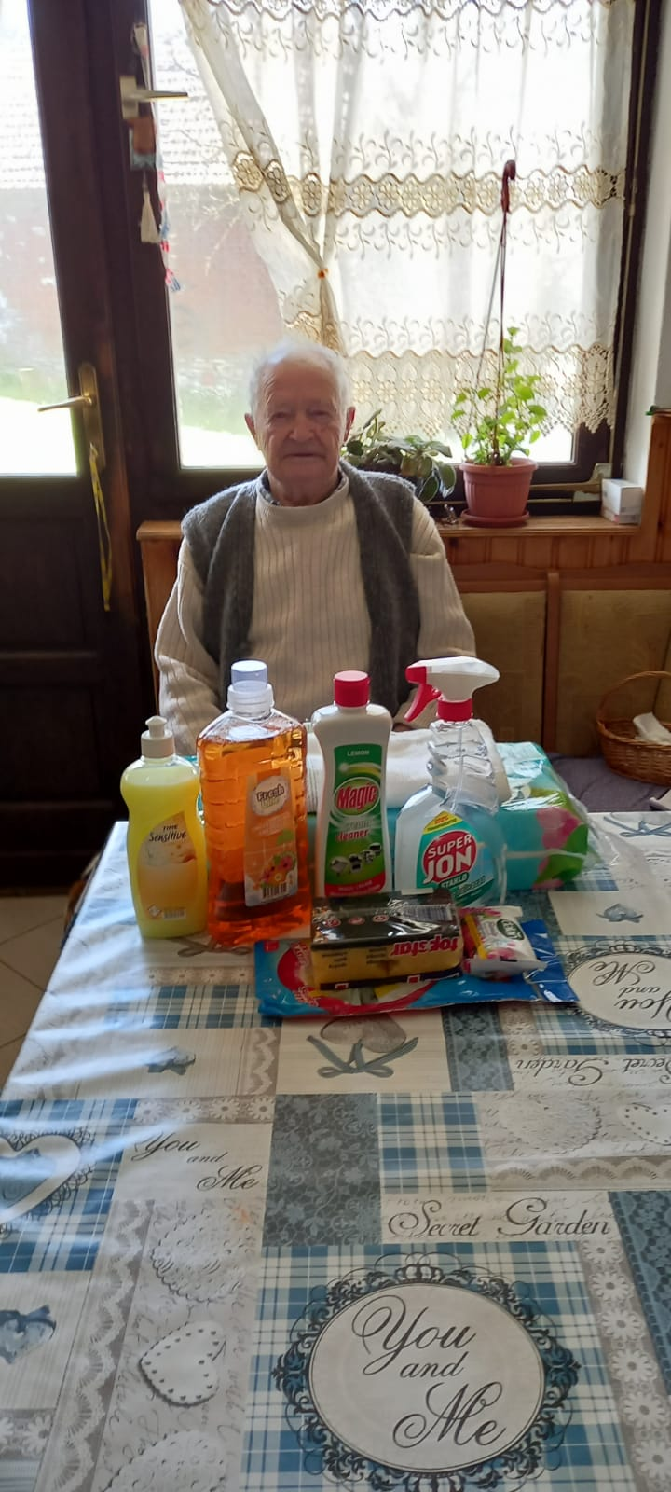
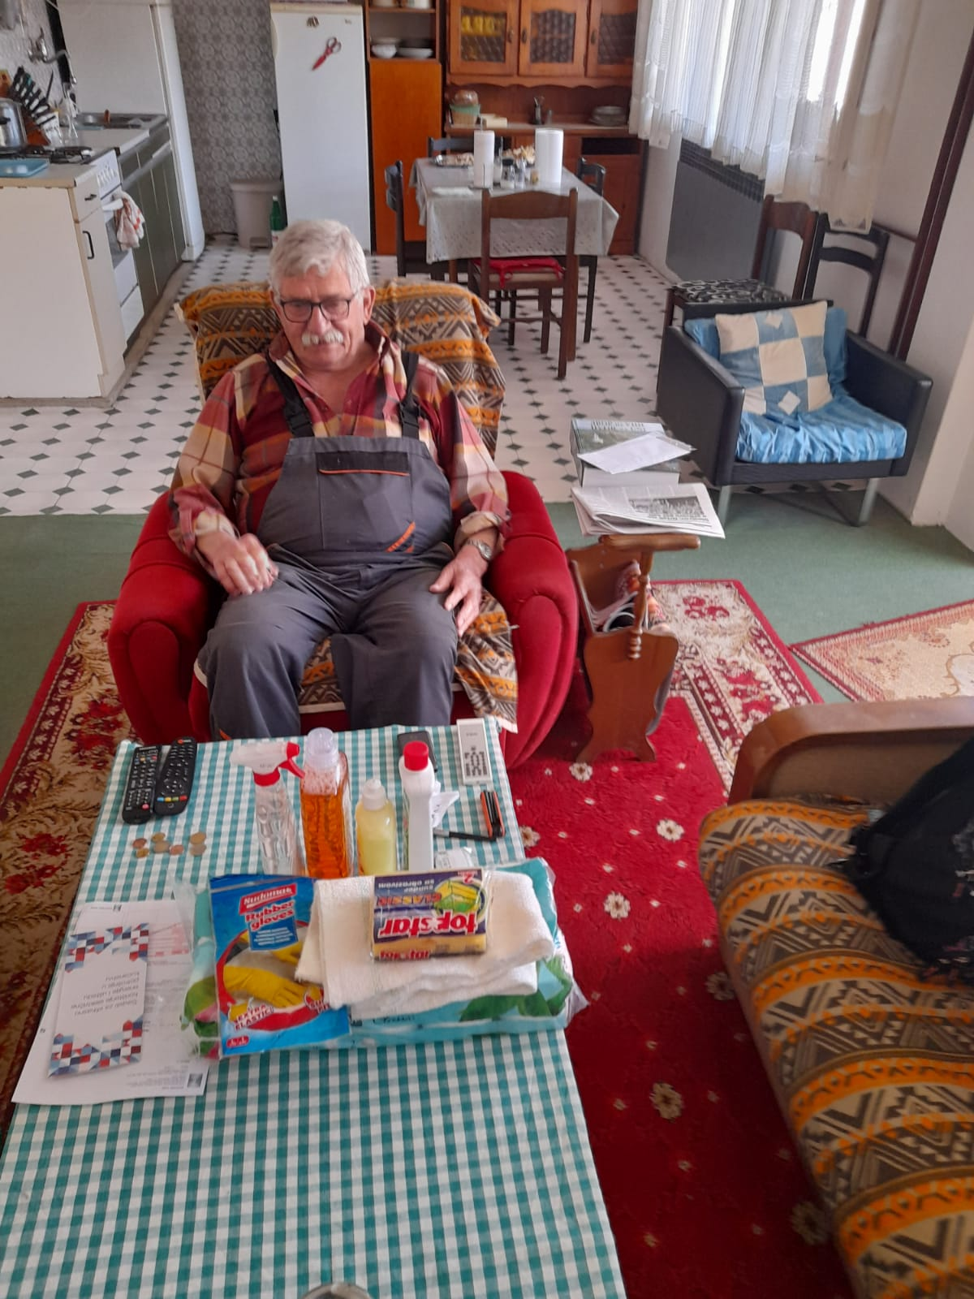
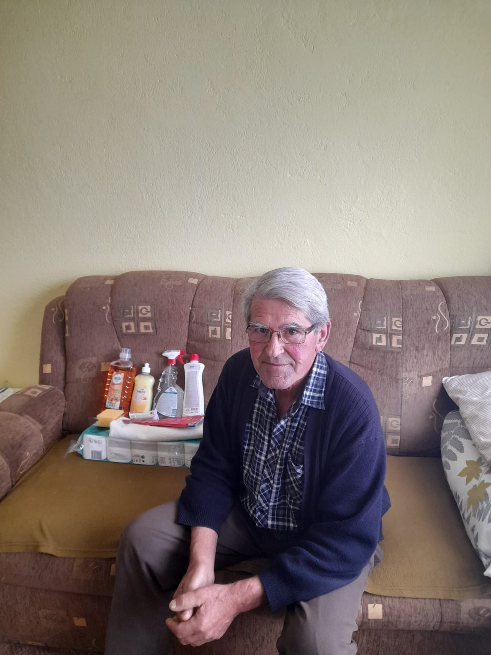
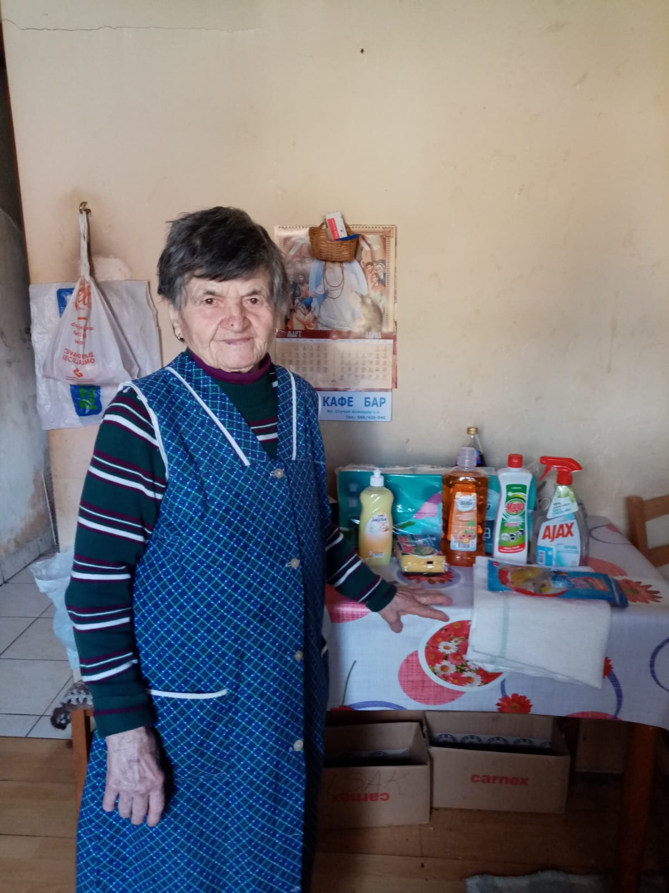

Slide 9
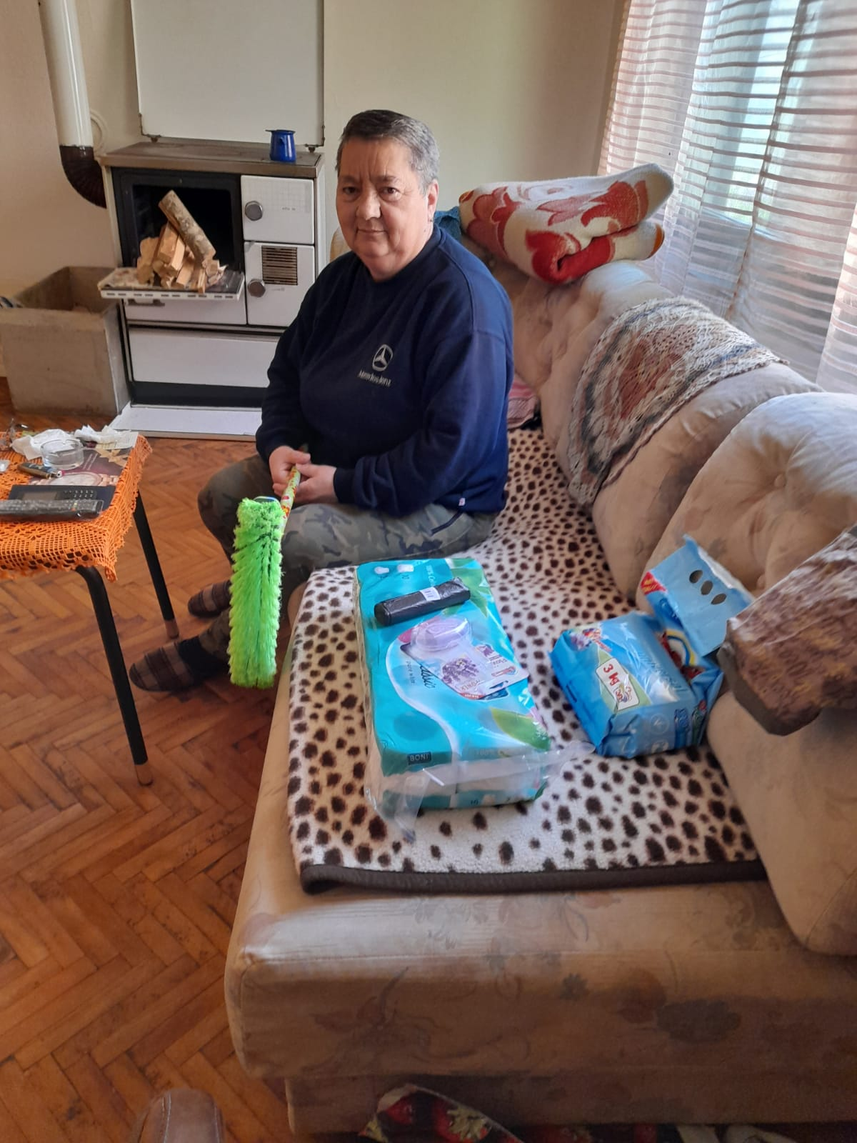
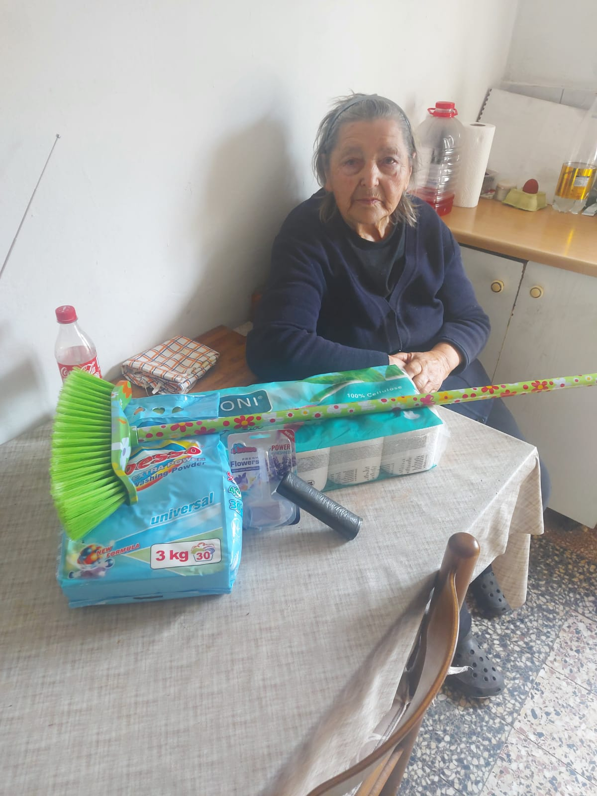
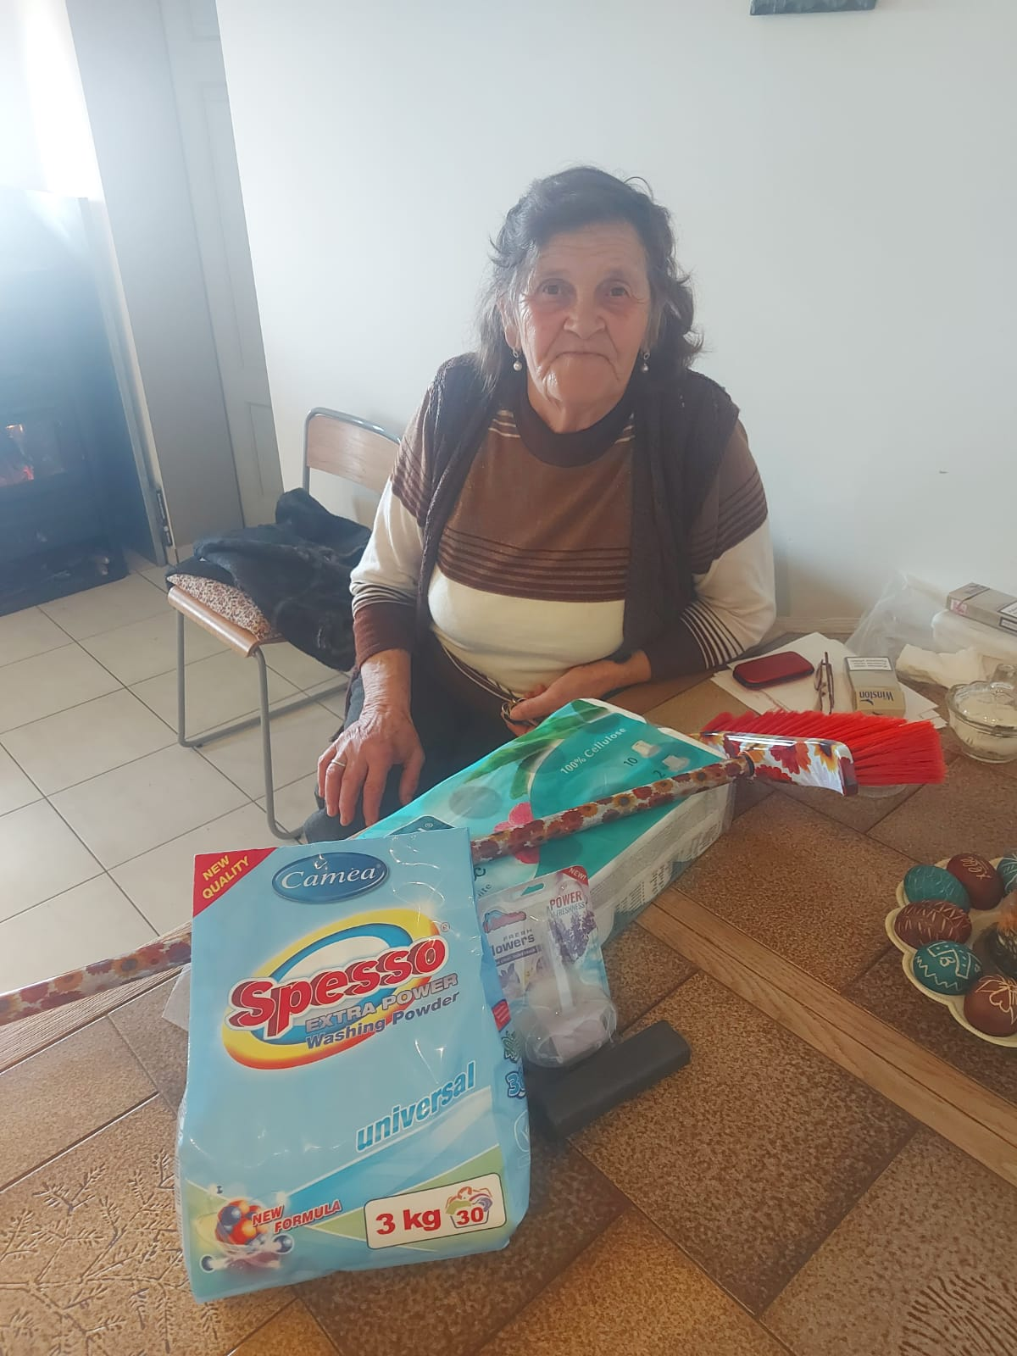
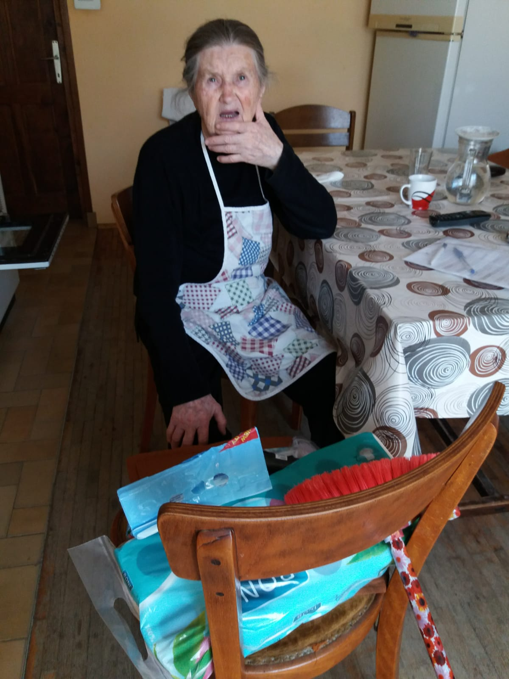

Slide 10
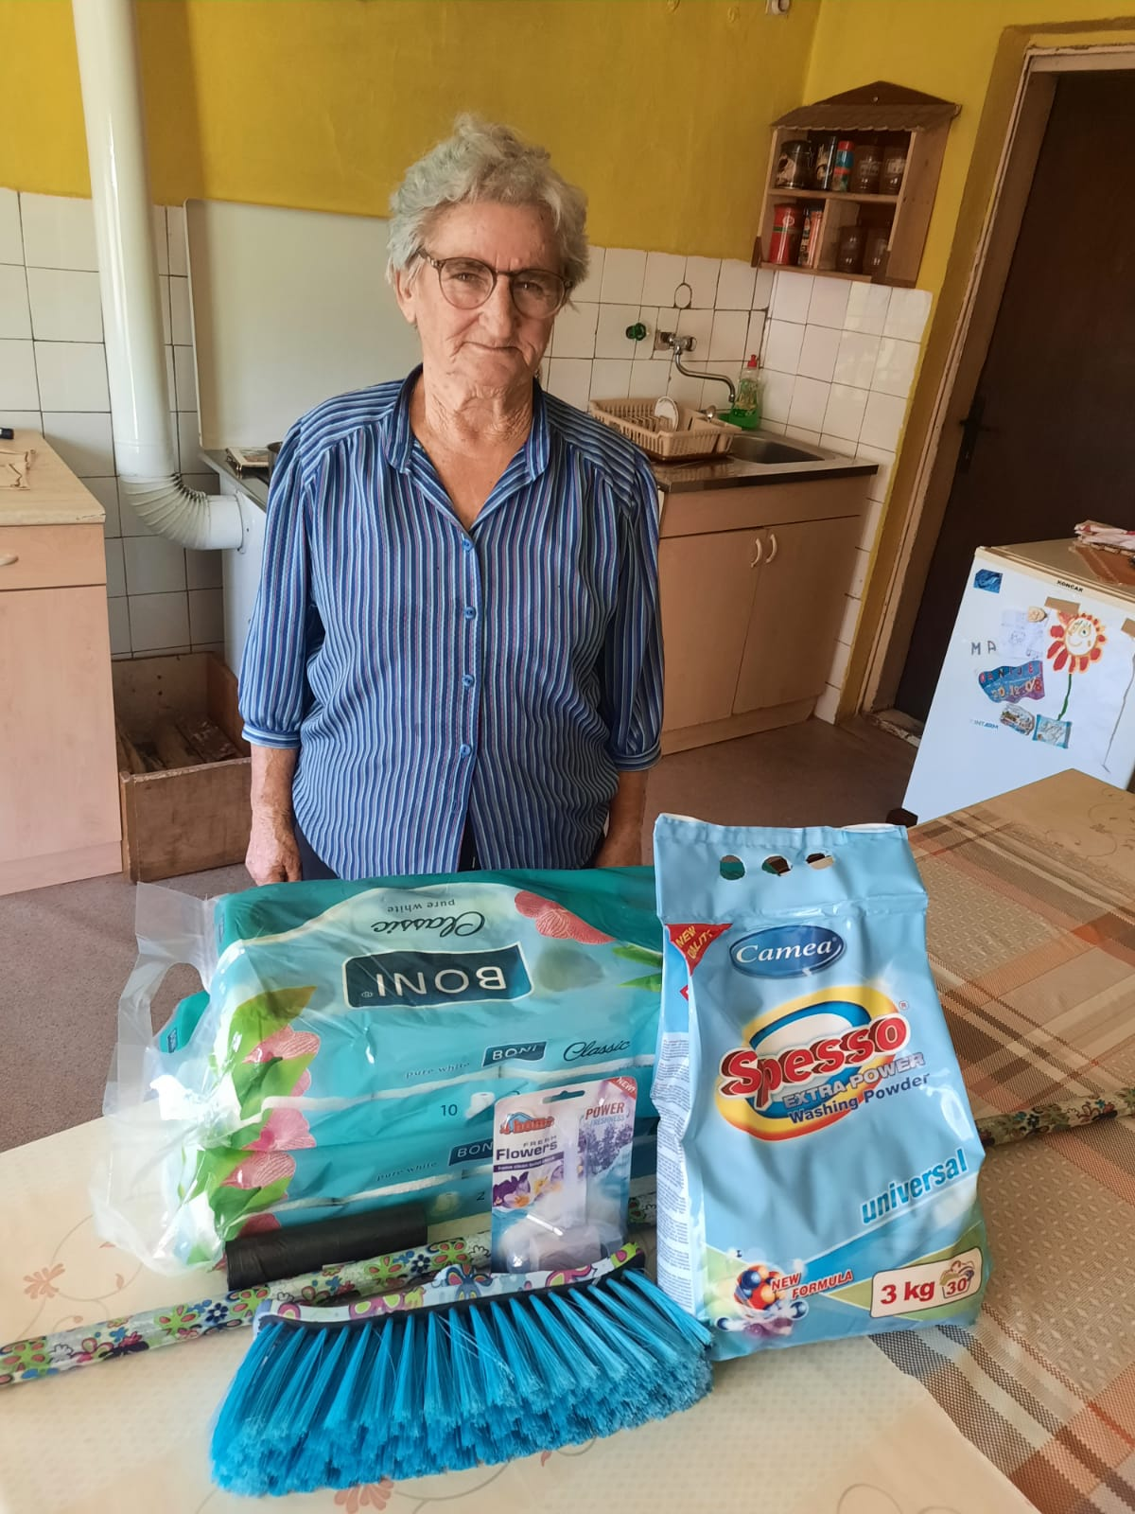
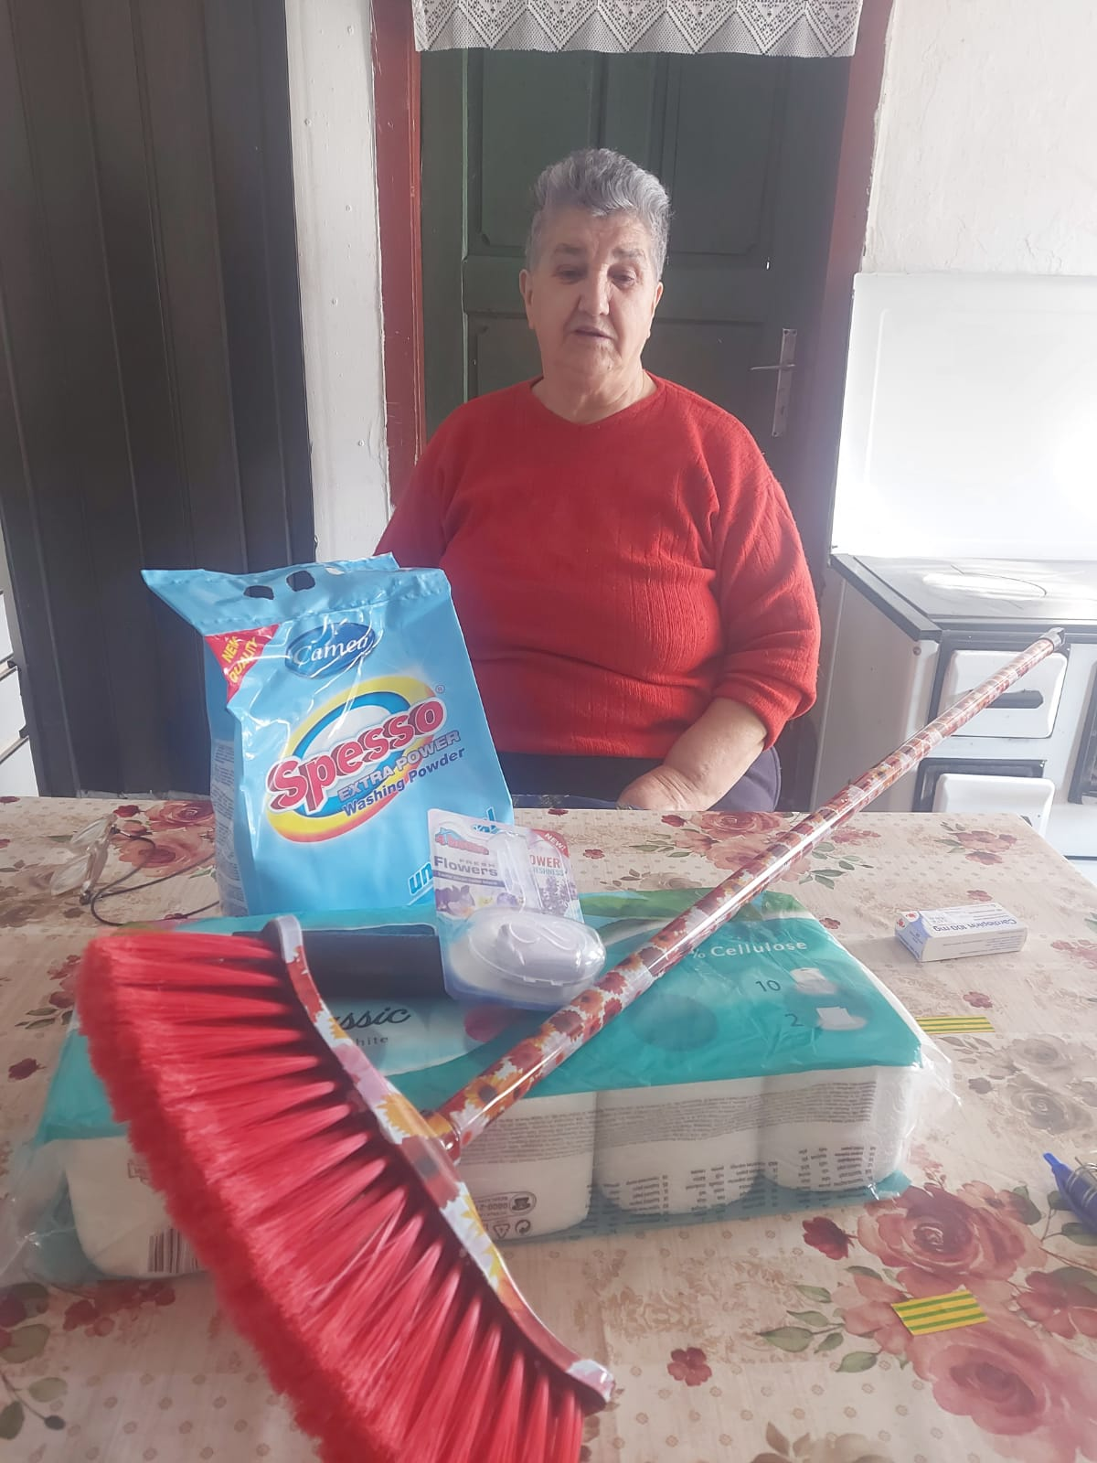
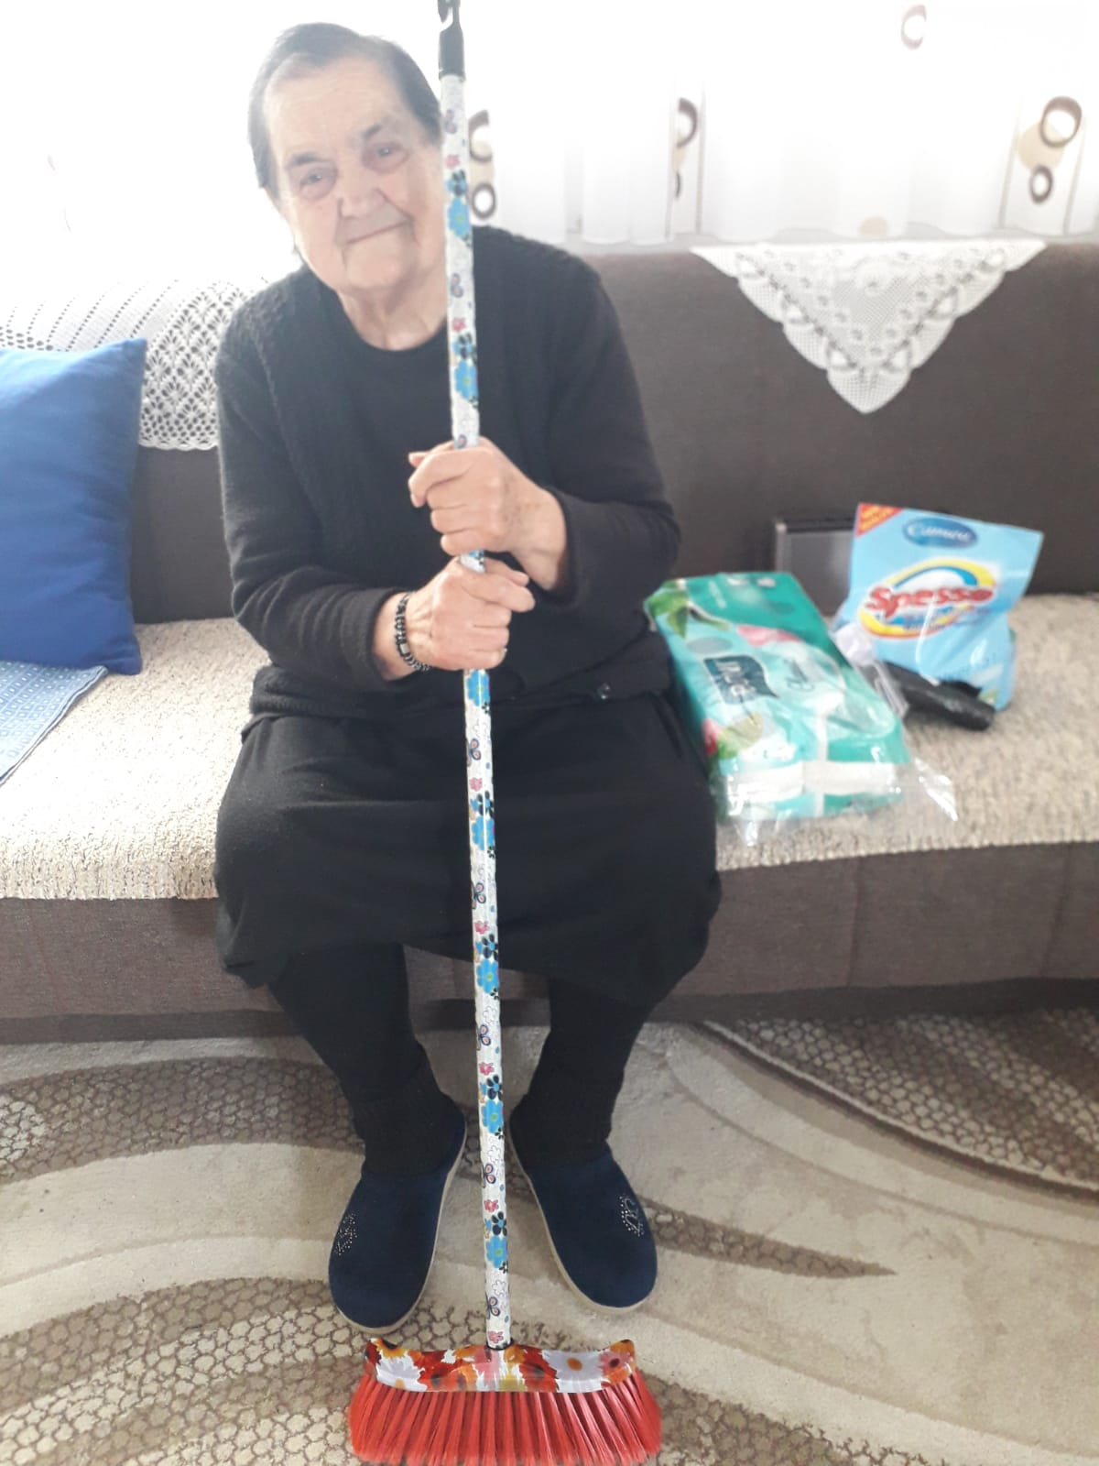
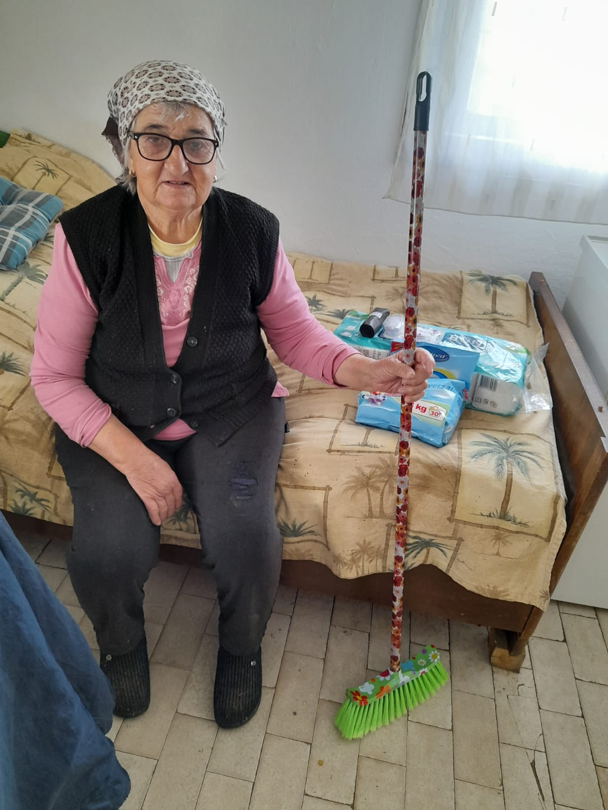

Slide 11
Kraj !!!

